Slide 1
图像分割
第四小组
吴涵
张闻涛
陈子卿

Slide 2
全局阈值分割
OTSU算法（大津法或最大类间方差法）
利用阈值将原图像分成前景，背景两个图象。
1、将图像转成灰度图cvtColor(Image1,Image2,CV_RGB2GRAY);
2、枚举每个像素，统计灰度直方图
3、枚举阈值，计算出使类间方差最大的阈值，将图像按阈值分割为两类

Slide 3
类间方差
μ1 = sum1 / n1;
//μ1为前景的平均灰度
μ2 = sum2 / n2;
//μ2为背景的平均灰度
s = n1 * n2 * (μ1 - μ2) ^ 2;
//s为类间方差
S=(n1/n)*(μ0-μ)^2+(n2/n)* (μ1-μ)^2

Slide 4
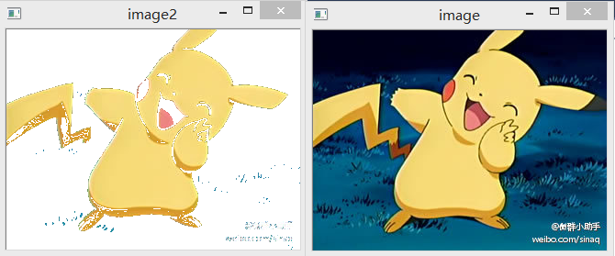
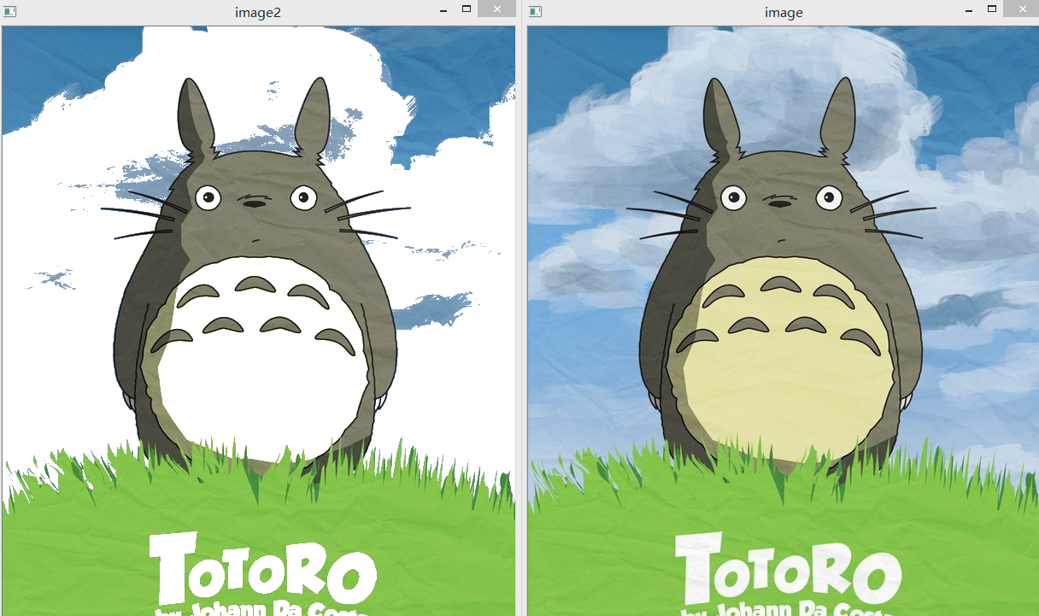
实际效果

Slide 5
算法特点
对于单个前景和单个背景的图像分割效果较好
不需要辅助的人为指示
没有考虑物体的边界，分割的物体可能不完整
（前背景颜色相近，或有多个背景时效果较差）
便于实现

Slide 6
基于边缘的局部阈值图像分割
基于像素本身的性质确定的阈值会丢失很多信息，考虑加入像素邻域的性质来确定阈值。

Slide 7
算法步骤
对原图像进行高斯函数平滑去噪，然后用Canny算子检测图像的边缘点。
将图像分割成固定大小的小块，检查每个小块上是否存在边缘点

Slide 8

算法步骤
若存在，则对每一个边缘点(x,y),沿着它的梯度方向找出最近的一个非边缘点(s,t),可以认为这两个点在不同的类中, 它们的灰度之间的值是介于目标物体和背景灰度之间的,是从目标到背景的过渡区域。对该小块内所有边缘点,用同样的方法得到均值,再取这些均值的平均值 ,𝐵𝑖为当前小块,𝑓(𝑥, 𝑦)为点(x,y)的灰度,求得的Ti 即为该小块的局部阈值。

Slide 9
算法步骤
若不存在，则认为该小块全部处于背景或者前景中，根据周围小块的阈值来确定该小块的阈值
得到所有小块的阈值后，根据其局部阈值进行二值化处理

Slide 10
最大流分割算法
求最小割，可以转化为求最大流
将图片分成两个部分，使得惩罚和最小

Slide 11
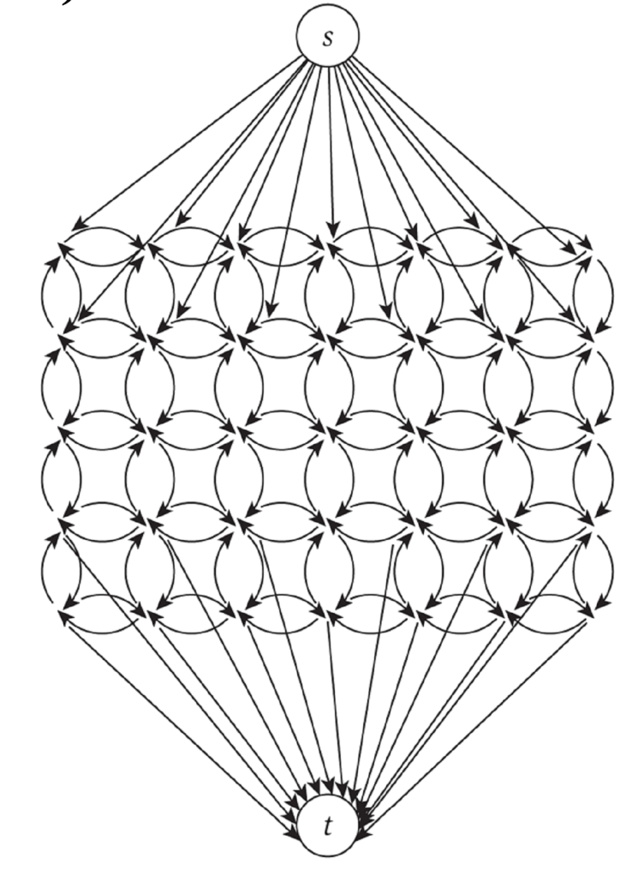
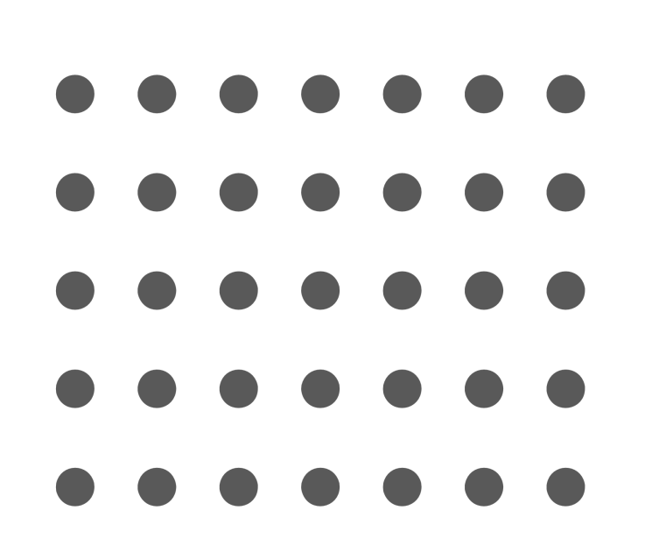
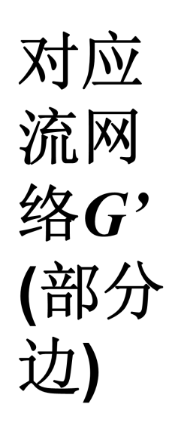
对应图像点阵

Slide 12
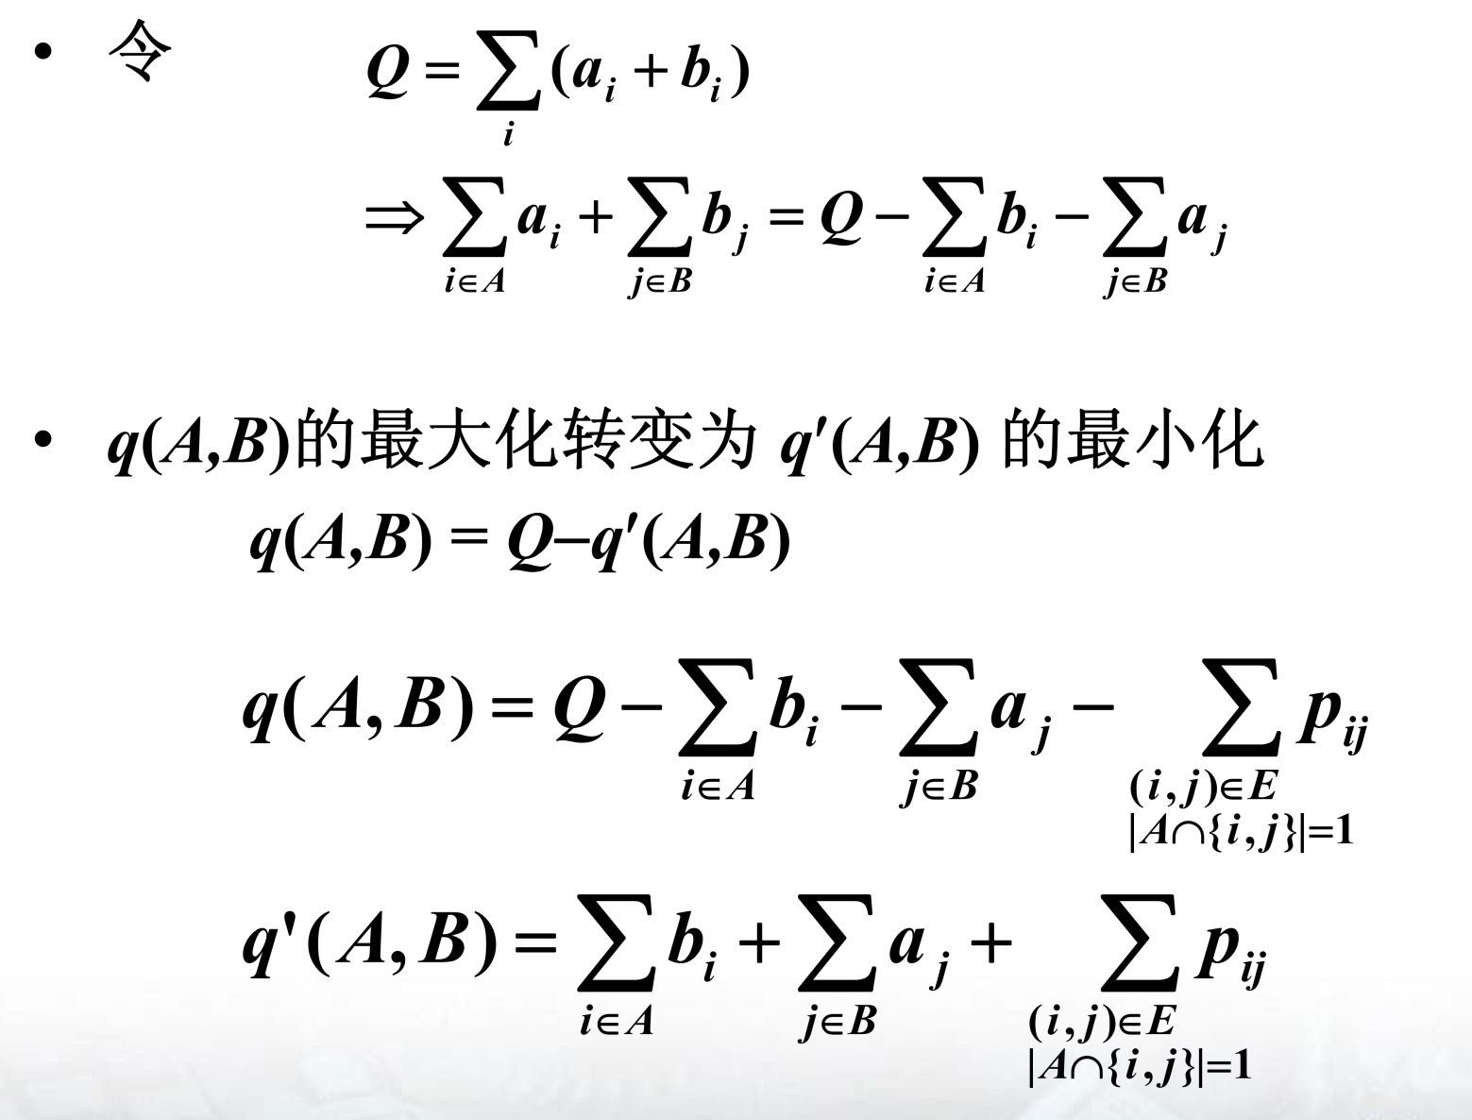
转化为求最小值

Slide 13
算法实现
Dinic算法
为了减少增广次数，建立一个辅助网络L，L与原网络G具有相同的节点数，但边上的容量有所不同，在L上进行增广，将增广后的流值回写到原网络上，再建立当前网络的辅助网络，如此反复，达到最大流。分层的目的是降低寻找增广路的代价。
Dinic算法时间复杂度的理论上界是O(n^2*m)。1000*1000=10^18

Slide 14
算法实现
距离的定义：
将每个点的RGB值拆分成为亮度+偏移向量
2个点的色差用亮度的差别+偏移向量的差别来定义
返回的差值是：
  abs(亮度的差值)+偏移向量的三维坐标的欧氏距离

Slide 15
算法实现
相邻点对的边权：
  取得对应的距离记为dis
  λ/(dis+ε)
  我们取λ=100， ε=0.01
色差越大 将它们割开的惩罚值越小

Slide 16
a[i]和b[i]定义
继续使用之前的距离定义
  先找出所有标记为前景的点，取平均的RGB值
  找出所有标记为背景的点，取平均的RGB值
  取各个点和前景、背景平均值的距离，记为u,v
  a[i]: v/(u+v)
  b[i]: u/(u+v)
回顾之前定义：
a[i]前景的概率 b[i]背景的概率

Slide 17
实际上的时间
500*500基本上1~3秒出
1000*1000花费时间大约20s

Slide 18
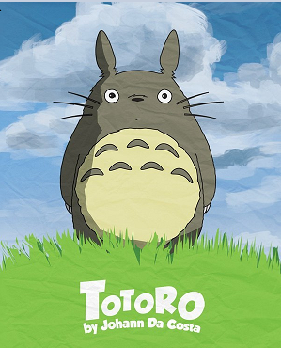
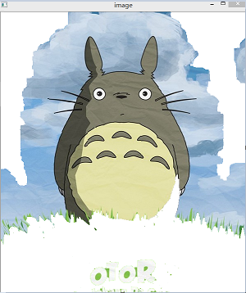
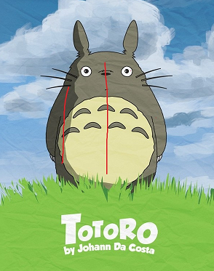

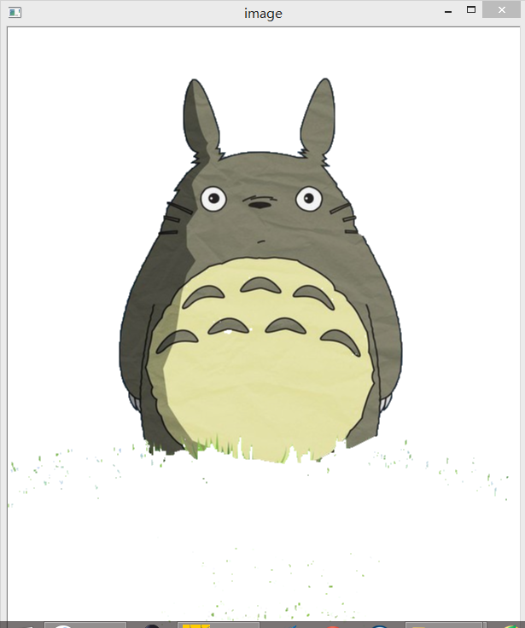
只画一条线的效果
尝试多画一些
效果拔群

Slide 19

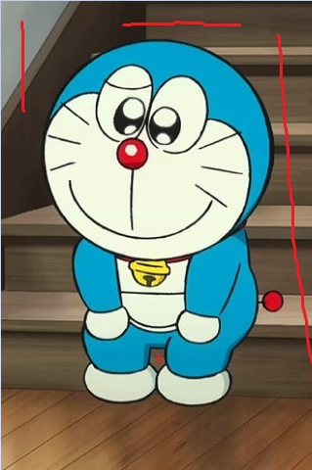
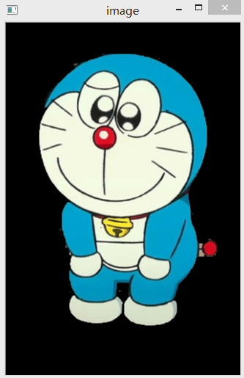

Slide 20
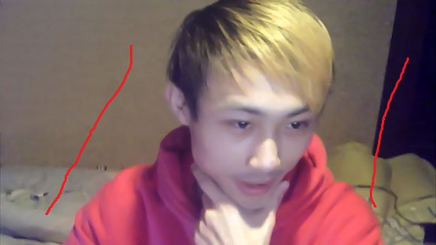
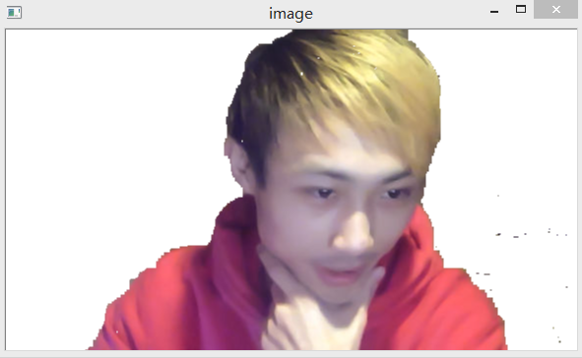
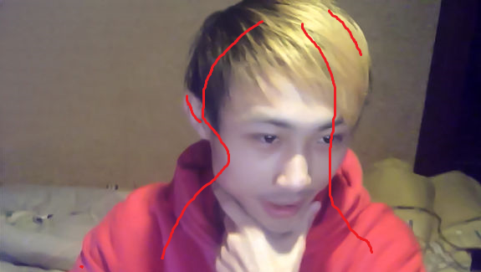

Slide 21
算法特点
需要跟人交互获得前背景信息
提供的前背景信息越多，分割的效果越好，很适合处理图片的实际应用
但是时间复杂度很高
一幅比较小（比如500*500）的图片处理时间就需要几秒钟
边缘处理不够细致，可能需要边缘检测算法的辅助

